Slide 1
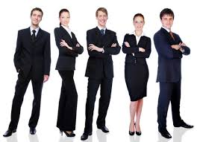
Діловий імідж: принципи побудови, основні форми його прояву

Slide 2
Імідж – це самопрезентація, конструювання людиною свого образу. Мистецтво керувати враженням (соціолог Е. Гофман)
Позитивний діловий імідж:
привабливість
мистецтво подобатись людям
вміння правильно спілкуватися
наявність позитивних якостей особистості
вміння розуміти людей та впливати на них
вміння вибирати одяг і зачіску
гарні манери: належні жести, пози, постава, хода.
виразність міміки та вміння керувати нею
вміння використовувати простір для спілкування

Slide 4
Основні компоненти іміджу ділової людини
-самооцінка особистості
-моральні цінності особистості
-етика ділового спілкування
-діловий етикет і протокол
-тактика спілкування (уміла орієнтація в конкретній ситуації
володіння механізмами психологічної дії і т. д.)
-зовнішній вигляд (одяг, аксесуари до одягу; постава і хода).

Slide 5
ОДЯГ

